Slide 1
Trabajo de Fin de Grado
Grado en Ingeniería Informática
Detección de cáncer de próstata en imagen médica mediante Deep Learning
Autor:
Javier Fuentes Fernández
E-mail:
javier.fuentesf@edu.uah.es
Tutores:
Daniel Pizarro Pérez
daniel.pizarro@uah.es
David Fuentes Jiménez
d.fuentes@edu.uah.es
Universidad de Alcalá, Madrid, Spain

Slide 2
Índice
Introducción
Introducción al Trabajo de Fin de Grado
Introducción al sistema
Fundamentos Teóricos
Imágenes de resonancia magnética multiparamétrica
Redes neuronales profundas
Detección del cáncer
Descripción del sistema
Arquitecturas de clasificación
Arquitectura de localización
Evaluación Experimental
Descripción de la base de datos utilizada
Metodología experimental
Métricas de evaluación
Resultados
Conclusión y trabajos futuros

Slide 3
Introducción
Introducción
Introducción al Trabajo de Fin de Grado
Introducción al sistema
Fundamentos Teóricos
Imágenes de resonancia magnética multiparamétrica
Redes neuronales profundas
Detección del cáncer
Descripción del sistema
Arquitecturas de clasificación
Arquitectura de localización
Evaluación Experimental
Descripción de la base de datos utilizada
Metodología experimental
Métricas de evaluación
Resultados
Conclusión y trabajos futuros

Slide 4
Introducción
Introducción al Trabajo de Fin de Grado:
Diseño, implementación y evaluación de un sistema de detección de cáncer de próstata en imágenes de resonancia magnética multiparamétrica
Objetivo: facilitar el diagnóstico de este tipo de cáncer
Ventajas frente a métodos actuales
Método no invasivo
Sin efectos secundarios
Menor coste
Notes:
Esto es posible debido a las diferentes vntajas que presenta este sistema frente a métodos actuales

Slide 5
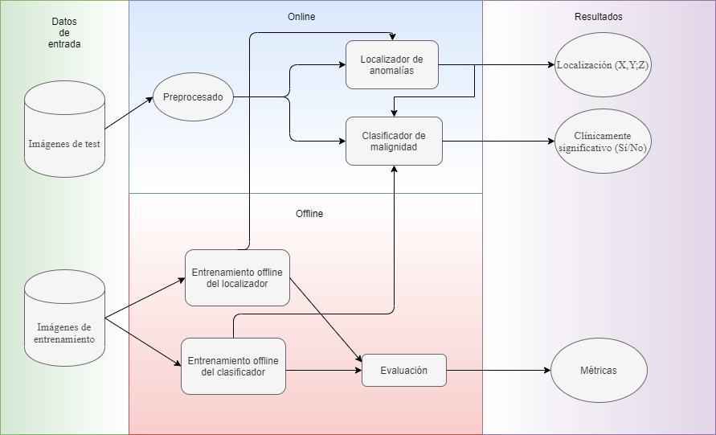
Introducción
Introducción al sistema desarrollado:
4 fases diferenciadas
Entrada de datos
Fase Offline
Fase Online
Resultados
2 tipos de redes:
Clasificador
Localizador
Notes:
Offline: fase crucial, se realiza el entrenamiento que obtiene los pesos que permiten la mejor detección y localización posible

Slide 6
Fundamentos Teóricos
Introducción
Introducción al Trabajo de Fin de Grado
Introducción al sistema
Fundamentos Teóricos
Imágenes de resonancia magnética multiparamétrica
Redes neuronales profundas
Detección del cáncer
Descripción del sistema
Arquitecturas de clasificación
Arquitectura de localización
Evaluación Experimental
Descripción de la base de datos utilizada
Metodología experimental
Métricas de evaluación
Resultados
Conclusión y trabajos futuros
Notes:
Se explican algunos conceptos teóricos esenciales para
la realización del proyecto

Slide 7
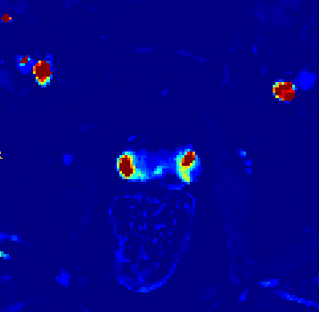
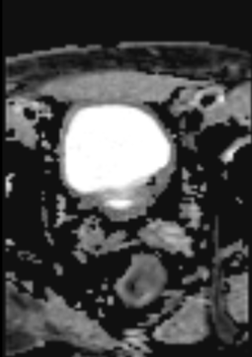
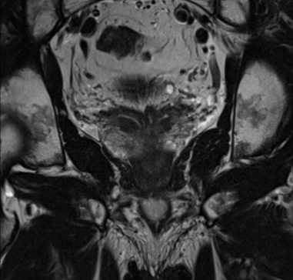
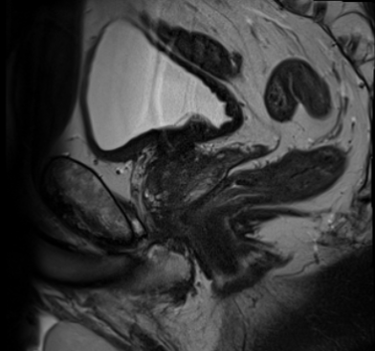
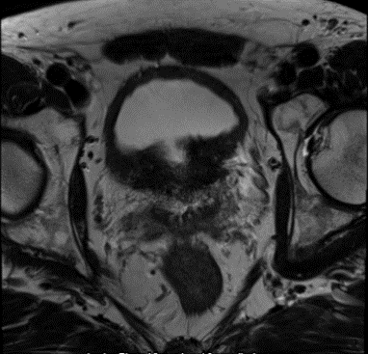
Fundamentos Previos
Imágenes de resonancia magnética multiparamétrica:
Fuertes campos magnéticos
Visualización tridimensional
Ventajas
No invasiva
Detallada
Sin radiación ionizante
Desventajas
Necesidad de análisis por experto
Alto coste asociado
Modalidades
Ktrans
ADC
T2-Ponderadas
Ktrans
ADC
T2-Ponderadas
Notes:
cambios en los tejidos del cuerpo humano,
magnéticos y ondas de radio que modifican la orientación de los protones de los diferentes tejidos, liberando
energía con cada re-orientación
Ktrasn: acumulación de un agente de contraste en vasos sanguíneos lo que permite
calcular la permeabilidad de los capilares
ADC: Esta técnica usa la difusión de las moléculas de
agua para generar imágenes de contraste creando un mapa de Coeficiente de Difusion Aparente o
ADC por sus siglas en inglés.
T2: visualizar fluidos dentro de los tejidos,

Slide 8
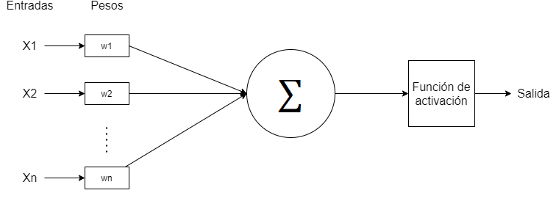
Fundamentos Teóricos
Redes neuronales profundas:
Sistemas que imitan el comportamiento del cerebro humano
Neuronas artificiales organizadas en capas
Convolución
Extracción de características: a mayor profundidad mayor abstracción
Notes:
Las capas exteriores obtienen los rasgos más simples, mientras que las más profundas
resultan en un alto nivel de abstracción,

Slide 9
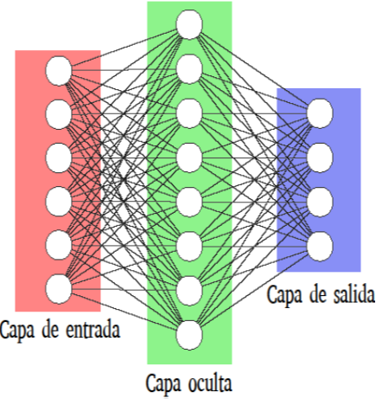
Fundamentos Teóricos
Redes neuronales profundas:
Principales capas:
Densas
Neuronas clásicas interconectadas entre capas
Función de clasificación
Max Pooling
Filtrado de características más importantes
Reducción de flujo de información
Convolucionales
Activación
Dropout
Notes:
Pooling: convierte un conjunto de valores de una subsección
en un único valor

Slide 10
Fundamentos Teóricos
Convolución 2D
Redes neuronales profundas:
Neuronas artificiales ordenadas en capas:
Densas
Pooling
Convolucionales
Kernel o filtro entrenables
Combinación lineal entre coeficientes del kernel y pixeles de entrada
Activación
Dropout
Convolución 3D
Notes:
estas capas operan sobre los datos de entrada sobre los que realizan
sucesivos cálculos llamados convoluciones discretas, funcion principal de las DNN, ya que extraen las características. filtros tridimensionales con el objetivo
de mantener todos los patrones que pueden existir

Slide 11
Fundamentos Teóricos
Redes neuronales profundas:
Neuronas artificiales ordenadas en capas:
Densas
Pooling
Convolucionales
Activación
ReLU
Sencilla
Invariante a escala
Leaky ReLU
Resuelve el desvanecimiento del gradiente para valores negativos
Sigmoidal
Clasificación binaria o segmentación
Rango (0-1)
Dropout
ReLU y Leaky ReLU
Notes:
destcar al no linealidad, sin esto serian solo sistemas no lineales, los problemas no lo son

Slide 12
Fundamentos Teóricos
Redes neuronales profundas:
Neuronas artificiales ordenadas en capas:
Densas
Pooling
Convolucionales
Dropout
Reduce sobre-entrenamiento
Desactiva aleatoriamente aportación de ciertas neuronas
Aumenta generalización

Slide 13
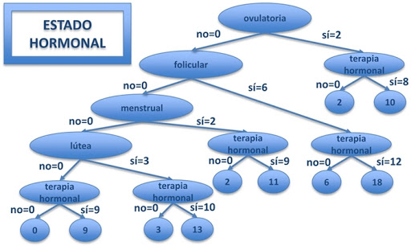
Fundamentos Teóricos
Detección de cáncer:
Introducción:
Primera causa de muerte
Dificultad de detección precoz
Clásica
Antecedentes familiares
Endoscopia, biopsia, análisis de sangre…
Reciente
Machine Learning
Deep Learning
Ejemplo de árbol de decisión realizado con Machine Learning

Slide 14
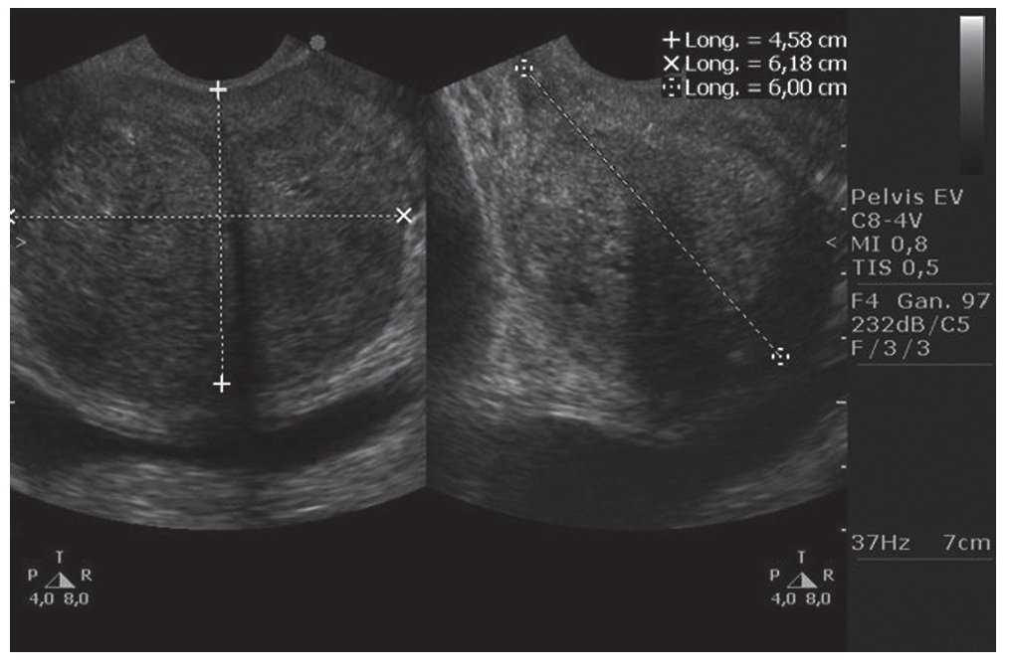
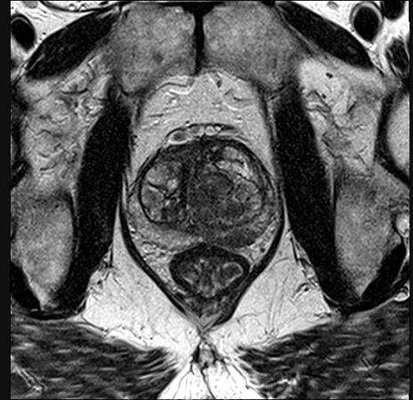
Fundamentos Teóricos
Ecografía
Detección de cáncer:
Aplicado al cáncer de próstata
Ecografía
Tacto rectal
Biopsia
Medición de PSA
Deep Learning
Imágenes RMM
PSA
Resonancia
Notes:
un alto nivel de Antígeno prostático específico puede denotar que un cáncer

Slide 15
Descripción del sistema
Introducción
Introducción al Trabajo de Fin de Grado
Introducción al sistema
Fundamentos Teóricos
Imágenes de resonancia magnética multiparamétrica
Redes neuronales profundas
Detección del cáncer
Descripción del sistema
Arquitecturas de clasificación
Arquitectura de localización
Evaluación Experimental
Descripción de la base de datos utilizada
Metodología experimental
Métricas de evaluación
Resultados
Conclusión y trabajos futuros

Slide 16
Descripción del sistema
Arquitecturas creadas
Unimodales
Localización
Clasificación
Ktrans
ADC
T2-Ponderada Sagital
T2-Ponderada Coronal
T2-Ponderada Trasversal
Multimodales
Clasificación
Fusión por tensor de entrada
Fusión de etapas unimodales
Notes:
Pretnede mejorar los resultados a traves de la fusiónd e modalidades de volumenes médicos

Slide 17
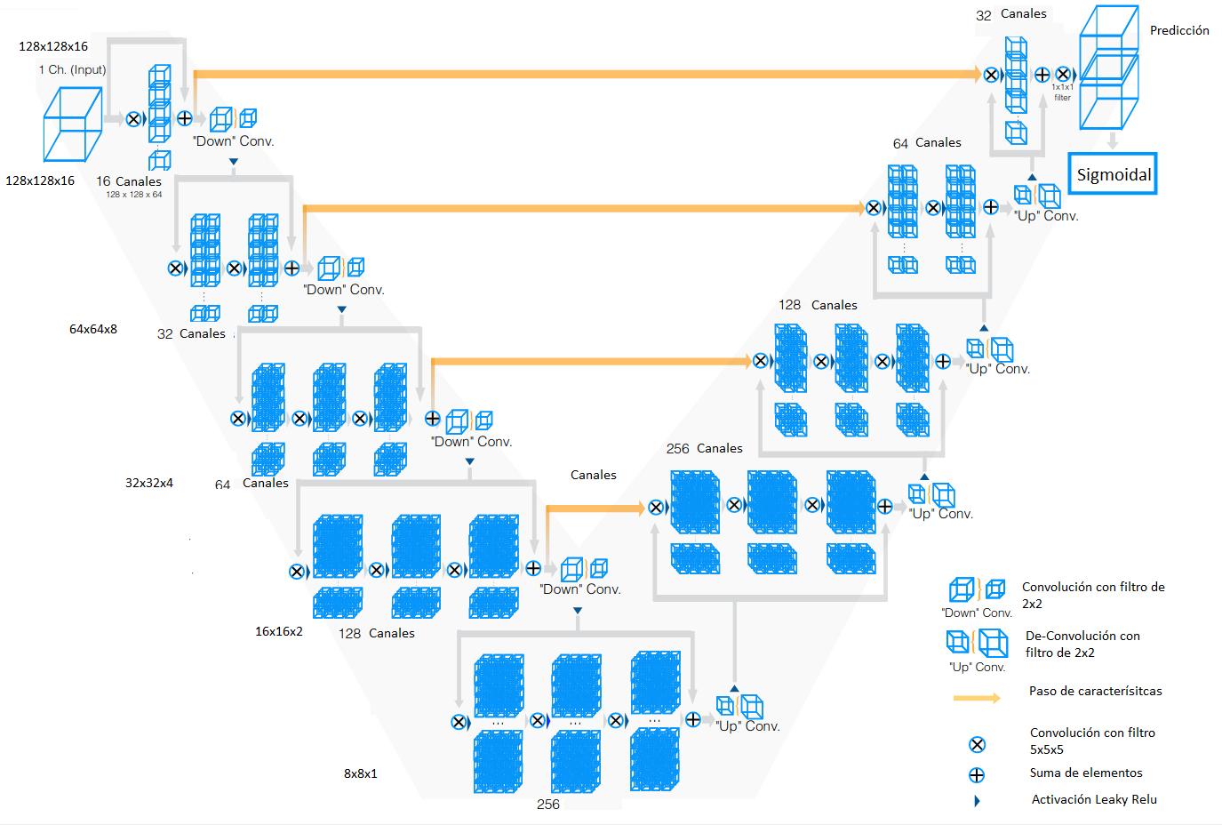
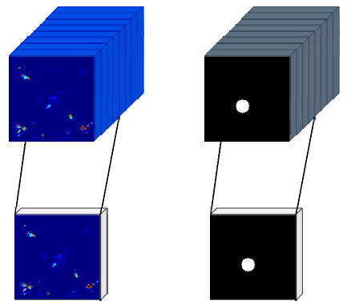
Descripción del sistema
Arquitectura unimodal de localización
Basada en Vnet
Se utiliza modalidad Ktrans
Localización 3D de salida
Detección de tumores con diferente tamaño y posición
Notes:
Vnet: es una conocida red de información volumétrica empleada en imagen
médica.
Se realiza segmentación de la posible anomalía y mediante este proceso obtenemos el centroide de la misma
Ktrans dado que estos muestran las características más representativas a la hora de detectar los tumores volumen tridimensional
un volumen tridimensional que contiene una esfera de valor 1.0 con radio 10 px alrededor de la anomalía
Sigmoidal e salida para saturar valores en 1 y 0 obteniendo probabilidad aproximada de que pixeles contribuyen a dicha afección

Slide 18
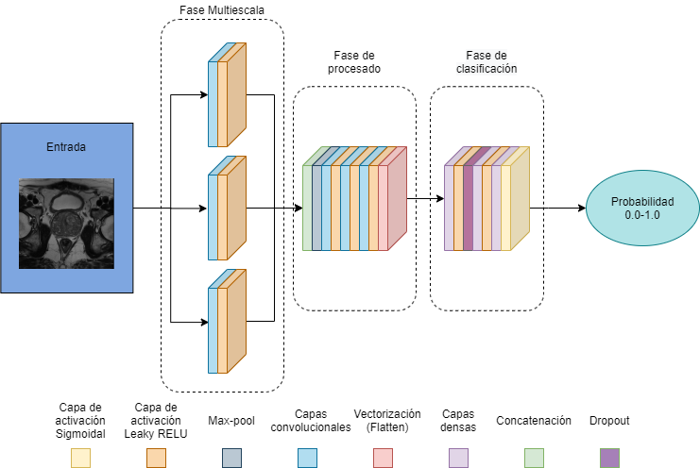
Descripción del sistema
Arquitectura unimodal de clasificación
Solo una modalidad de imagen
3 fases diferenciadas
Multiescala basada en Inception-V3
Procesado basado en VGG-16
Clasificación con capas densas y
salida binaria sigmoidal
Notes:
multiescala permite abordar problema de tumores de diferentes tamaños o formas no regulares.
Fase de procesado aglutina caracteristas de multiescala y se procesan para obtener características m´ñas abstractas y de mayor nivel, como la forma compeja de un tumor
clasificacion capoas densas y salida binaria sigmoidal

Slide 19
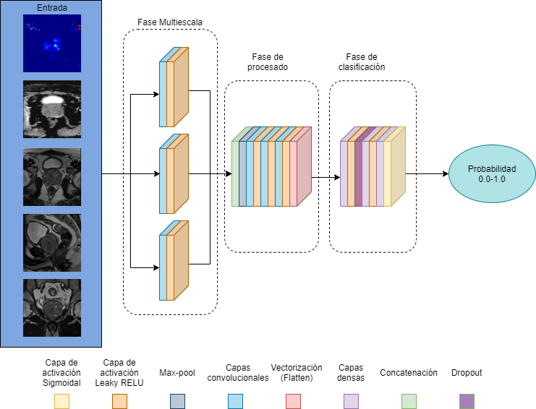
Descripción del sistema
Arquitectura de fusión por tensor de entrada
Adaptada para recibir las 5 modalidades a la vez que se procesan de forma conjunta
Misma arquitectura con 3 fases
Clasificación binaria sigmoidal
Objetivo: obtener información
adicional de la misma lesión
Notes:
introducir arquitectura de fusión, se busca estalecer relaciones entre lso diferente volumnenes de entrada como si fueran diferentes canalaes de un tensor , como ocurre en las imágenes de conor, es decir 2D con tres canales RGB, mismo caso pero 3D

Slide 20
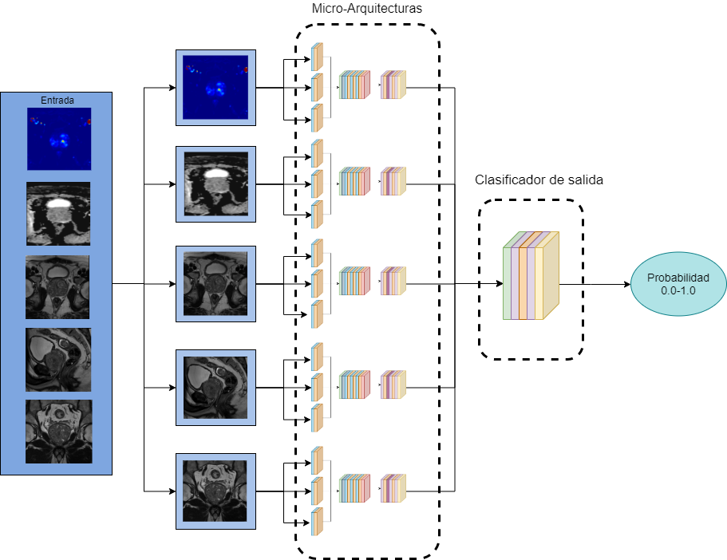
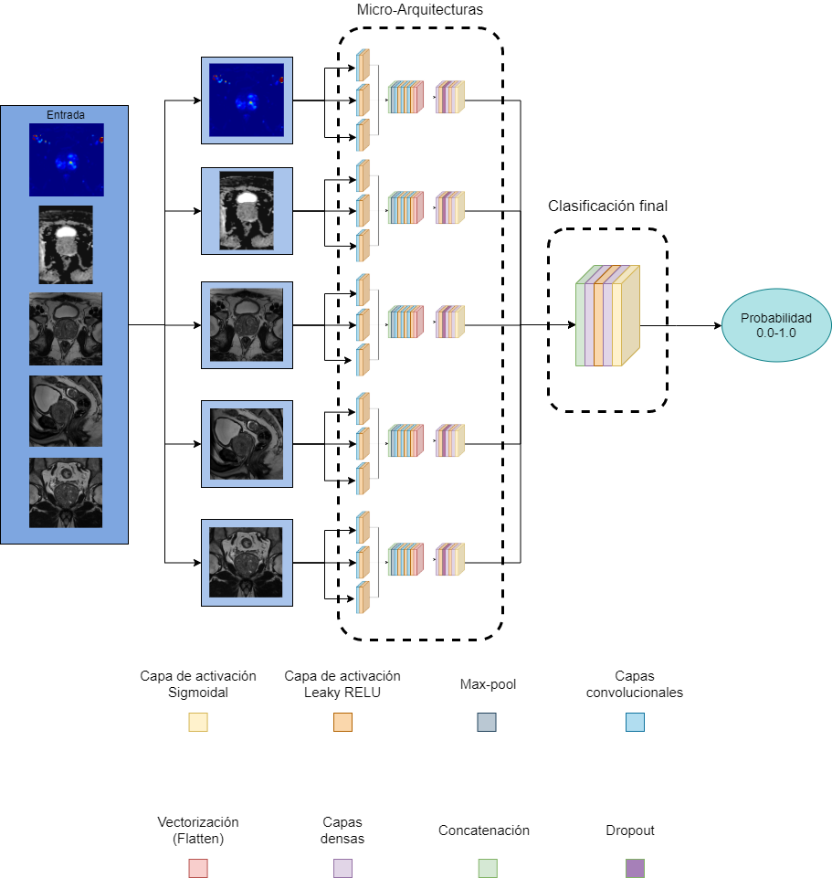
Descripción del sistema
Arquitectura de fusión de etapas unimodales
5 modalidades pero procesadas de forma individual en redes específicas
Se reutiliza cada arquitectura unimodal específica
Basado en ensamblado de clasificadores débiles
Clasificación binaria sigmoidal de salida
Notes:
permite tener 5 redes distintas, permite utilizarlas de manera individual enc aso de que falten modalidades.
Destacar el entrenamiento individual de la micro. Esto permite relacionar cada arquitectura en el clasificador final

Slide 21
Evaluación Experimental
Introducción
Introducción al Trabajo de Fin de Grado
Introducción al sistema
Fundamentos Teóricos
Imágenes de resonancia magnética multiparamétrica
Redes neuronales profundas
Detección del cáncer
Descripción del sistema
Arquitecturas de clasificación
Arquitectura de localización
Evaluación Experimental
Descripción de la base de datos utilizada
Metodología experimental
Métricas de evaluación
Resultados
Conclusión y trabajos futuros

Slide 22
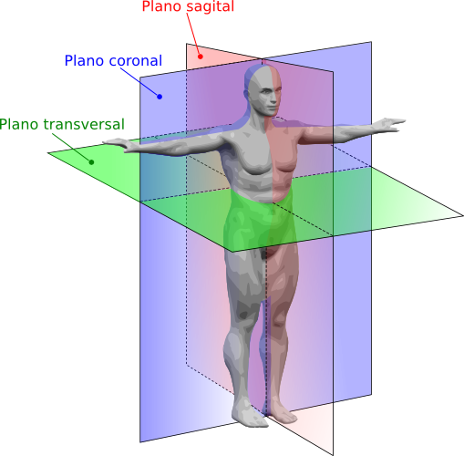
Evaluación Experimental
Descripción de la base de datos Prostatex
346 pacientes
300.000 imágenes en total
Archivos complementarios de etiquetado
Significancia, posición, modalidad de imagen… etc.
Escáneres:
Siemens 3T MR MAGNETOM Trio
Siemens 3T MR Skyra
2 formatos de archivo
MHD
DICOM
5 modalidades
Ktrans
ADC
T2-Ponderada Sagital
T2-Ponderada Coronal
T2-Ponderada Trasversal
Notes:
anatómico

Slide 23
Evaluación Experimental
Aumento de datos
Incrementar datos de entrenamiento
Diferentes transformaciones:
Rotación
Espejado
Desplazamiento
Mayor generalización
Tiene limitaciones
Ejemplo de aumento de datos
Notes:
aumento de datos ya existentes. Aumento sintético

Slide 24
Evaluación Experimental
Métricas de evaluación
Matriz de confusión:
Útil para observar eficacia de un clasificador binario
Compuesta por:
Verdaderos positivos(TP) = Predicciones positivas correctas
Falsos positivos(FP) =Predicciones positivas erróneas
Verdaderos negativos(TN) =Predicciones negativas correctas
Falsos negativos(FN) =Predicciones negativas erróneas

Slide 25
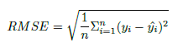
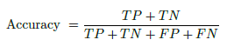
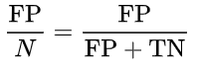
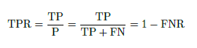
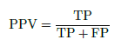
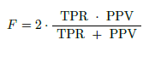
Evaluación Experimental
Métricas de evaluación
Raíz del error cuadrático medio
Exactitud o accuracy
Ratio de falsos positivos(FPR) FPR =
Ratio de verdaderos positivos(TPR)
Valor predictivo positivo(PPV)
F-score
Notes:
la raíz cuadrada de la
distancia promedia cuadrada entre dos conjuntos de datos, normalmente entre valores reales y valores de
predicción.
Accuracy: tasa de acierto
FPR: probabilidad de pasar por alto un positivo
TPR:capacidad del sistema de detectar correctamente aquellos pacientes enfermos
PPV:probabilidad de que un paciente que haya sido marcado como positivo sea realmente
positivo.
F-score:media armónica de los ya comentados TPR y PPV.

Slide 26
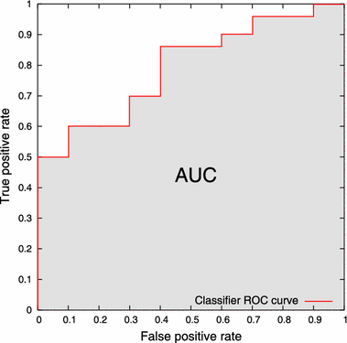
Evaluación Experimental
Métricas de evaluación
Curva de Característica Operativa del Receptor (ROC):
Representación de TPR frente a FPR a medida que varía el umbral
Diagonal que representa aleatoriedad
Valor perfecto= (0,1)
Área Bajo la Curva (AUC):
Capacidad de clasificación en función de un umbral
Métrica de estabilidad
Valor perfecto = 1
Notes:
Los valores por encima de esta diagonal suponen una predicción mejor que el
azar y peor si los valores están por debajo
Actúa como
una métrica de estabilidad del clasificador entrenado puesto que una AUC de 1 supondría que nuestro
clasificador es perfecto con cualquier umbral.

Slide 27
Evaluación Experimental
Condiciones de entrenamiento
Función de coste: elemento principal del sistema que penaliza por predicciones erróneas
Se utiliza pérdida de entropía cruzada binaria
Ratio de aprendizaje: tamaño de descenso en cada iteración
5e−6 de manera empírica
Batch Size: conjunto de datos que se procesan de forma simultanea
Conjuntos de 2 imágenes debido al reducido tamaño de la base de datos
Épocas: iteración completa del modelo sobre todo el conjunto de datos
30 épocas
Se guarda el mejor modelo
Optimizador: algoritmo que minimiza la función de perdidas
Optimizador adaptativo ADAM
Modifica ratio de aprendizaje entre épocas

Slide 28
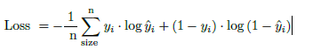
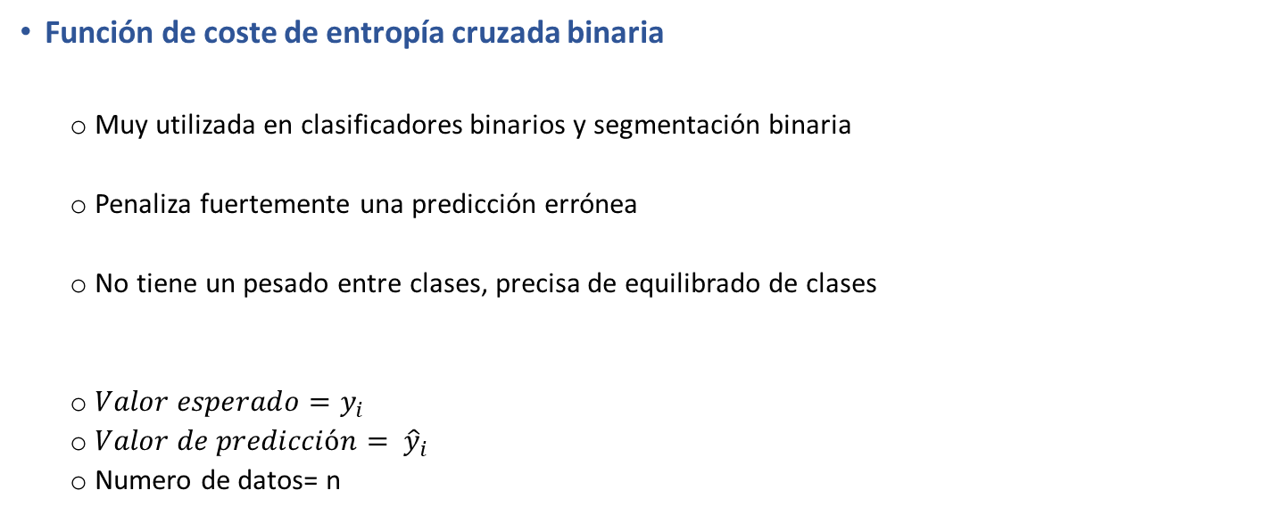
Evaluación Experimental
Función de coste de entropía cruzada binaria
Muy utilizada en clasificadores binarios y segmentación binaria
Penaliza fuertemente una predicción errónea
No tiene un pesado entre clases, precisa de equilibrado de clases
$Valor esperado=y_{i}$
$Valor de predicción= {\hat{y}}_{i}$
Numero de datos= n
Notes:
trata de que ladistribucionde prediciones se parezaca lo mas posible a las dist real. Similitud entre ambas

Slide 29
Resultados
Introducción
Introducción al Trabajo de Fin de Grado
Introducción al sistema
Fundamentos Teóricos
Imágenes de resonancia magnética multiparamétrica
Redes neuronales profundas
Detección del cáncer
Descripción del sistema
Arquitecturas de clasificación
Arquitectura de localización
Evaluación Experimental
Descripción de la base de datos utilizada
Metodología experimental
Métricas de evaluación
Resultados
Conclusión y trabajos futuros

Slide 30
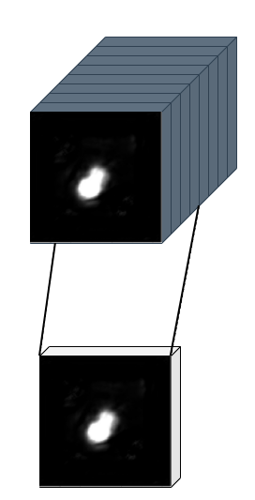
Resultados
Métricas de la red unimodal de localización
Mapa de interés bidimensional
Etiquetado
Predicción
RMSE de ejemplo: 4.41mm
RMSE medio: 3.46mm
Notes:
Calculado respoecto al centroide del etiquetado y la predicción

Slide 31
Resultados
Curvas ROC de arquitecturas unimodales
Se supera la aleatoriedad en todas la modalidades
Destacan Ktrans y ADC
AUC=0.7545
AUC=0.6795
AUC=0.5992
AUC=0.6251
AUC=0.58

Slide 32
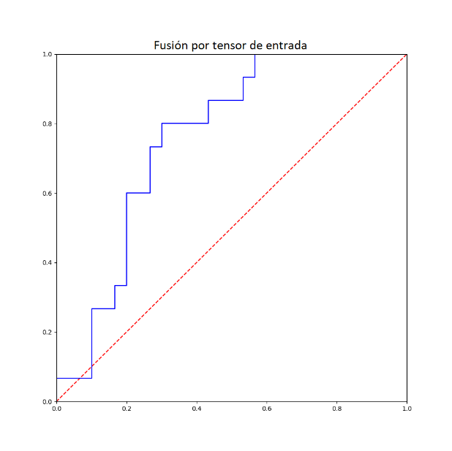
Resultados
Comparativa de curvas ROC de arquitecturas multimodales con la mejor unimodal
Ambas arquitecturas de fusión mejoran el AUC de Ktrans
AUC=0.7545
AUC=0.7577
AUC=0.7667

Slide 33
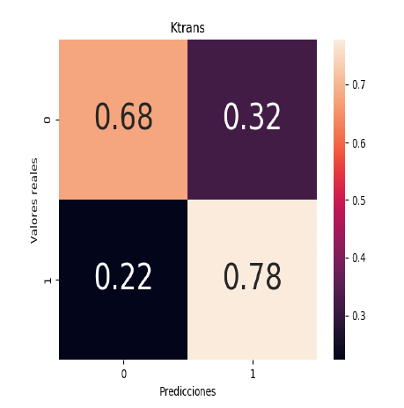
Resultados
Matrices de confusión unimodales
Ktrans y ADC obtienen los mejores resultados

Slide 34
Resultados
Matrices de confusión unimodales
T2-Ponderadas obtiene resultados más bajos o con desequilibrio

Slide 35
Resultados
Comparativa de matrices de confusión de arquitecturas multimodales con la mejor unimodal
Mejoran los resultados de Ktrans

Slide 36
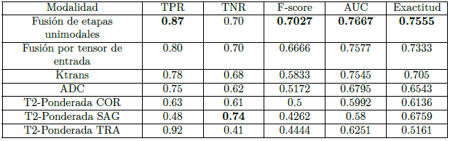
Resultados
Métricas conjuntas de todas las arquitecturas
Fusión por etapas unimodales resulta en el mejor clasificador, seguido de la fusión por tensor de entrada

Slide 37
Conclusiones y trabajo futuro
Introducción
Introducción al Trabajo de Fin de Grado
Introducción al sistema
Fundamentos Teóricos
Imágenes de resonancia magnética multiparamétrica
Redes neuronales profundas
Detección del cáncer
Descripción del sistema
Arquitecturas de clasificación
Arquitectura de localización
Evaluación Experimental
Descripción de la base de datos utilizada
Metodología experimental
Métricas de evaluación
Resultados
Conclusión y trabajos futuros

Slide 38
Conclusiones y trabajo futuro
Conclusión
La implementación de un sistema de clasificación y localización de cáncer de próstata
Evaluación de diferentes arquitecturas de clasificación
Arquitecturas de fusión por etapas obtiene los mejores resultados
Validación del sistema planteado con la base de datos pública Prostatex.
La evaluación del sistema planteado mediante diferentes métricas
Sistema de ayuda a especialistas
Trabajos Futuros
Nuevas arquitecturas de clasificación unimodal
Aplicar técnicas de aumento de datos 3D
Búsqueda de marcadores que se puedan añadir a los datos de entrada
Colaboración en entorno real (Hospital Universitario Príncipe de Asturias)
Crear base de datos propia
Prototipado y testeo

Slide 39

FIN
GRACIAS POR SU ATENCIÓN

